Slide 1


大数据计算技术
Big Data Computing Technology
Lecture 17 Storm计算架构
逻辑架构
系统架构
Storm实现机制

Slide 2
大数据计算技术
Big Data Computing Technology
Storm应用场景
包括实时分析、在线机器学习、连续计算等
推荐系统：实时推荐，根据下单或加入购物车推荐相关商品
金融系统：实时分析股票信息数据
预警系统：根据实时采集数据，判断是否到了预警阈值
网站统计：实时销量、流量统计，如淘宝双11效果图

Slide 3
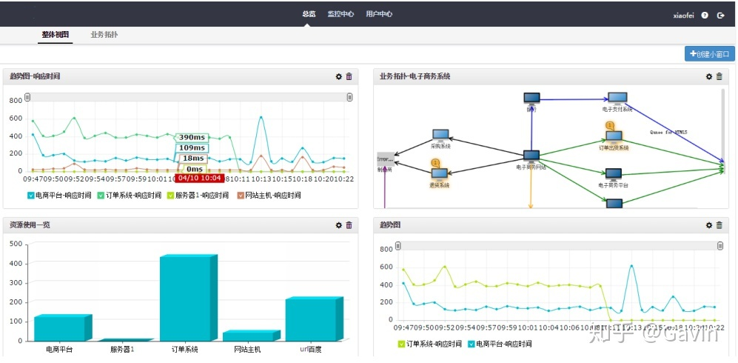
大数据计算技术
Big Data Computing Technology
携程-网站性能监控

Slide 4

大数据计算技术
Big Data Computing Technology
淘宝双11效果图

Slide 5
大数据计算技术
Big Data Computing Technology
Storm计算架构特点
分布式：具有水平扩展能力（通过增加集群机器和并发数提升计算能力）
实时性：对流数据的快速响应处理，响应时延可控制在毫秒级
数据规模：支持海量数据处理，数据规模可达TB甚至PB量级
容错性：提供系统级的容错和故障恢复机制
简便性：简单的编程模型，支持编程语言如Java，Clojure，Ruby，Python，要增加对其他语言的支持，只需实现一个简单的Storm通信协议即可

Slide 6
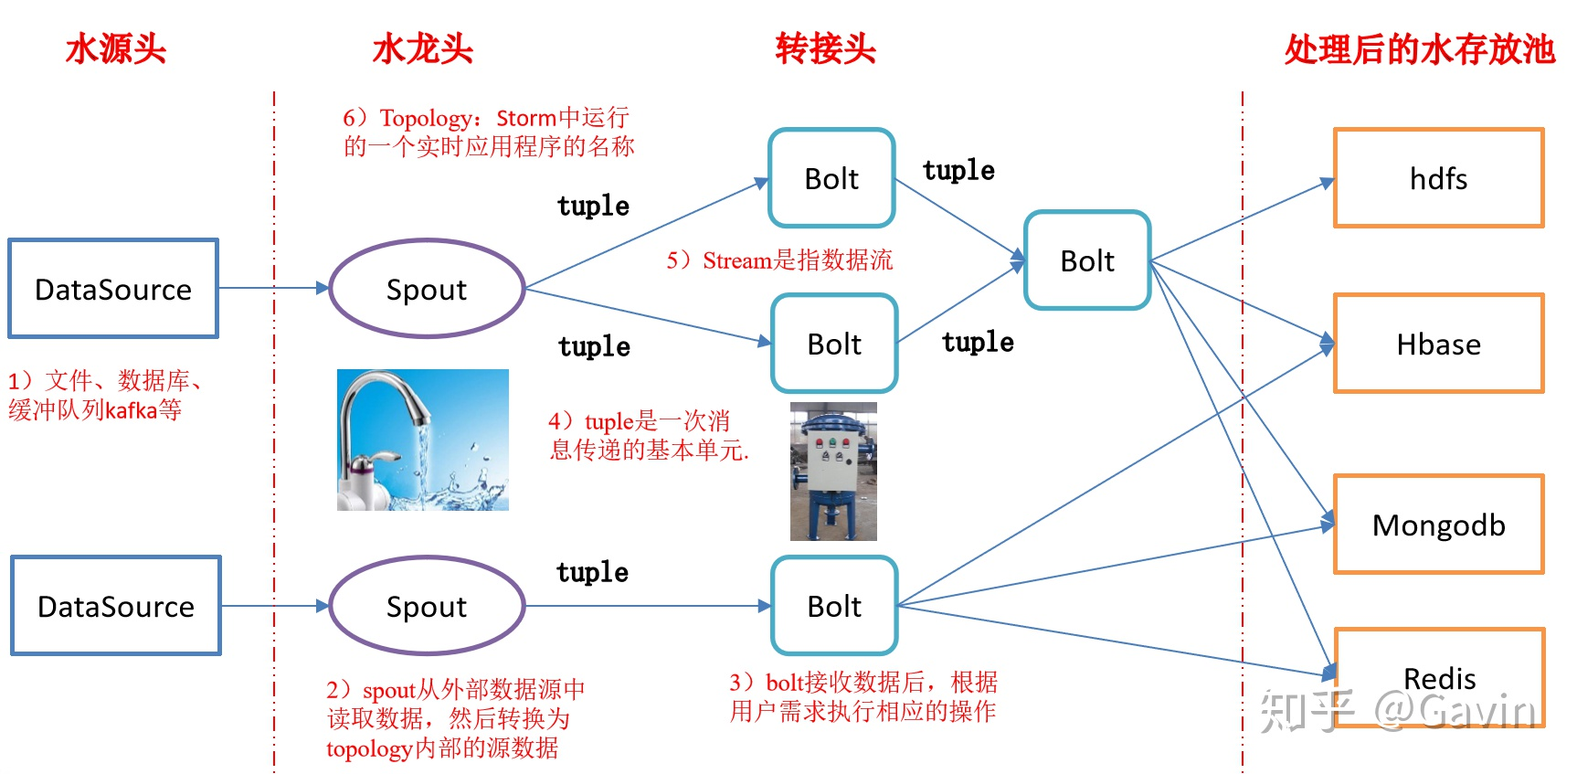
大数据计算技术
Big Data Computing Technology
Storm计算流程

Slide 7

大数据计算技术
Big Data Computing Technology
Storm实时流计算架构
Flume获取数据
Kafka临时保存数据
Strom计算数据
Redis是个内存数据库，用来保存数据

Slide 8
大数据计算技术
Big Data Computing Technology
1. 逻辑架构
Storm的计算架构分为逻辑架构（抽象模型）与物理架构（系统结构）两个方面。逻辑架构主要包含以下组件：
数据模型 Tuple
数据流 Stream
数据源 Spout
处理单元 Bolt
分发策略 Stream Grouping
逻辑视图 Topology

Slide 9

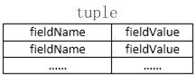
大数据计算技术
Big Data Computing Technology
多元组Tuple
Tuple是由一组各种类型的值域组成的多元组，所有的基本类型、字符串以及字节数组都作为Tuple的值域类型，也可以使用用户自己定义的类型，它是Storm的基本数据单元
Tuple格式
Tuple数据结构
Tuple值域支持私有类型、字符串、字节数组等作为它的字段值，如果使用其他类型，就需要序列化该类型。
Tuple的字段默认类型有 ： integer、 float、 double、 long、short、 string、 byte、 binary（byte[ ]）

Slide 10
大数据计算技术
Big Data Computing Technology
public class DoubleAndTripleBolt extends BaseRichBolt {
OutputCollectorBase _collector;
@Override
public void prepare(Map conf, TopologyContext context, OutputCollectorBase collector) {
_collector = collector;
}
@Override
public void execute(Tuple input) {
int val = input.getInteger(0);
_collector.emit(input, new Values(val*2, val*3));
_collector.ack(input);
}
@Override
public void declareOutputFields(OutputFieldsDeclarer declarer) {
declarer.declare(new Fields("double", "triple"));
}
}

Slide 11
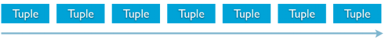
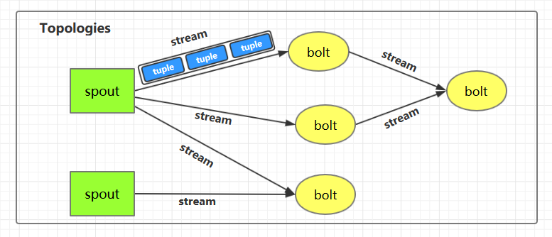
大数据计算技术
Big Data Computing Technology
数据流Stream
Stream是一个不间断的无界的连续Tuple序列，是对流数据的抽象
Stream组成

Slide 12
大数据计算技术
Big Data Computing Technology
bolt_A
spout
bolt_B
bolt_A
bolt_C
spout
bolt_B
bolt_A
bolt_C
spout
bolt_B
bolt_A

Slide 13
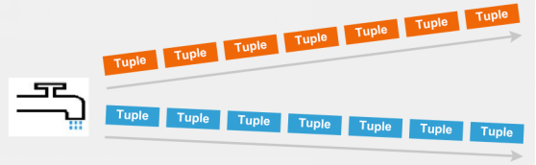
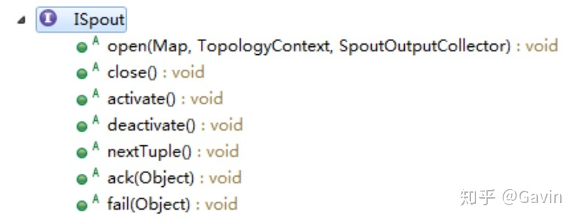
大数据计算技术
Big Data Computing Technology
数据源Spout：负责将外部输入数据流转换成Tuple序列
数据源Spout

Slide 14
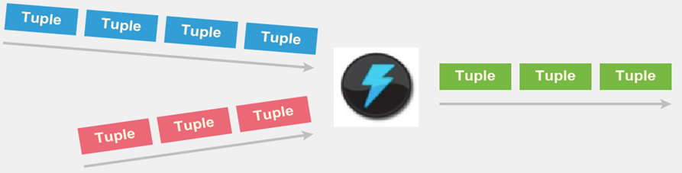
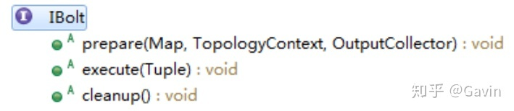
大数据计算技术
Big Data Computing Technology
处理单元Bolt：Bolt将所有的消息处理逻辑都封装在执行程序里面，可执行过滤、聚合、查询数据库等操作，它接收输入的Tuple流并产生输出的新Tuple流
处理单元Bolt

Slide 15
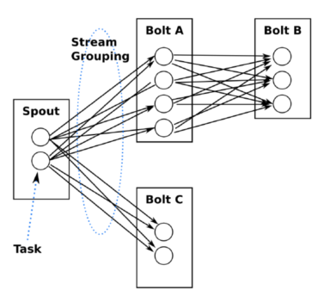
大数据计算技术
Big Data Computing Technology
消息分发策略 Stream Grouping
Tuple序列从上游Bolt到下游Bolt其多个并发Task的分组分发方式。
Shuffle Grouping: 随机分组
Fields Grouping：按字段分组
All Grouping：广播发送
Global Grouping: 全局分组
Non-Grouping: 不分组
Direct Grouping: 直接分组
分发策略Stream Grouping

Slide 16
大数据计算技术
Big Data Computing Technology
逻辑视图 Topology（逻辑架构）
Topology是一个由Spout源，Bolt节点，Tuple流，Stream Grouping分发方式组成的一个有向图（DAG），代表了一个Storm作业（Job）的逻辑架构。
Storm对数据的处理逻辑与算法封装在Bolt里，那么一个Storm作业的计算流程就封装在Topology里。因此，一个设计好的Topology可以提交到Storm集群去执行
Topology只是一个Storm作业流程的逻辑设计，真正要实现这个逻辑设计，还需要Storm的系统架构或物理模型来支撑。

Slide 17
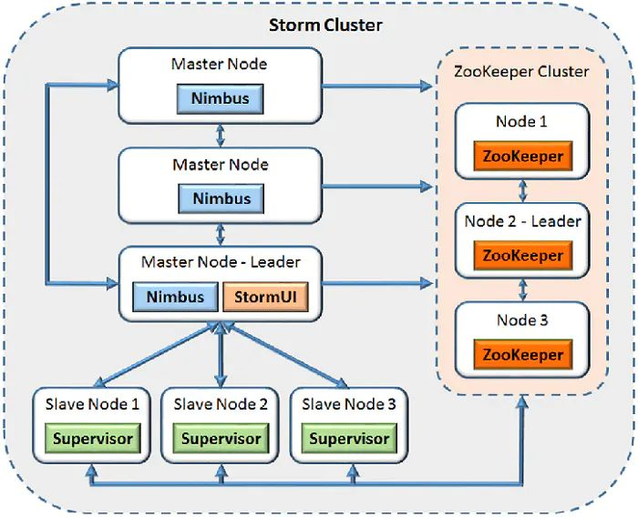
大数据计算技术
Big Data Computing Technology
2. 系统架构

Slide 18
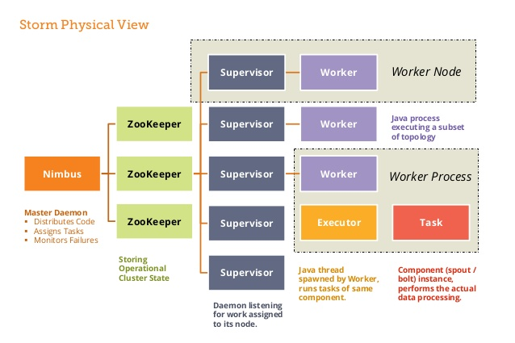
大数据计算技术
Big Data Computing Technology

Slide 19
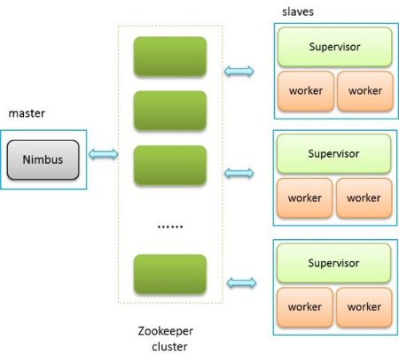
大数据计算技术
Big Data Computing Technology
物理架构
Storm计算体系也采用了主从（Master/Slave）架构，主要有两类节点：主节点Master和工作节点Slave
主节点上运行一个Nimbus守护进程，类似于Hadoop的JobTracker，负责集群的任务分发和故障监测。Nimbus通过一组Zookeeper管理众多工作节点
每个工作节点运行一个Supervisor守护进程，监听本地节点状态，根据Nimbus的指令在必要时启动和关闭本节点的工作进程。

Slide 20
大数据计算技术
Big Data Computing Technology
Storm的系统架构（物理架构）组件
Storm主控程序 Nimbus 物理计算单元
集群调度器 Zookeeper 物理计算单元
工作节点控制程序 Supervisor 物理计算单元
工作进程 Worker 逻辑计算单元
执行进程 Executor 物理计算单元
计算任务 Task 逻辑计算单元
主控程序Nimbus
运行在主节点上，是整个流计算集群的控制核心，总体负责topology的提交、运行状态监控、负载均衡及任务重新分配等。Nimbus分配的任务包含了Topology代码所在路径以及Worker， Executor和Task的信息。
集群调度器Zookeeper
由Hadoop平台提供，是整个集群状态同步协调的核心组件。Supervisor，Worker，Executor等组件会定期向Zookeeper写心跳信息。当Topology出现错误或者有新的Topology提交到集群时，相关信息会同步到Zookeeper。

Slide 21
大数据计算技术
Big Data Computing Technology
工作节点控制程序 Supervisor
运行在工作节点（称为node）上的控制程序，监听本地机器的状态，接受Nimbus指令管理本地的Worker进程。Nimbus和Supervisor都具有fail-fast（并发线程快速报错）和无状态的特点。
工作进程 Worker
运行在node上的工作进程。Worker由node + port唯一确定，一个node上可以有多个Worker进程运行，一个Worker内部可执行多个Task。Worker还负责与远程node的通信。
执行进程 Executor
提供Task运行时的容器，执行Task的处理逻辑。一个或多个Executor实例可以运行在一个Worker中，一个或多个Task线程也可运行在一个Executor中。
计算任务 Task
逻辑组件Spout/Bolt在运行时的实体，也是Executor内并行运行的计算任务。一个Spout/Bolt在运行时可能对应一个或多个Tasks，并行运行在不同节点上。Task数目可在Topology中配置，一旦设定不能改变。

Slide 22
大数据计算技术
Big Data Computing Technology

Slide 23
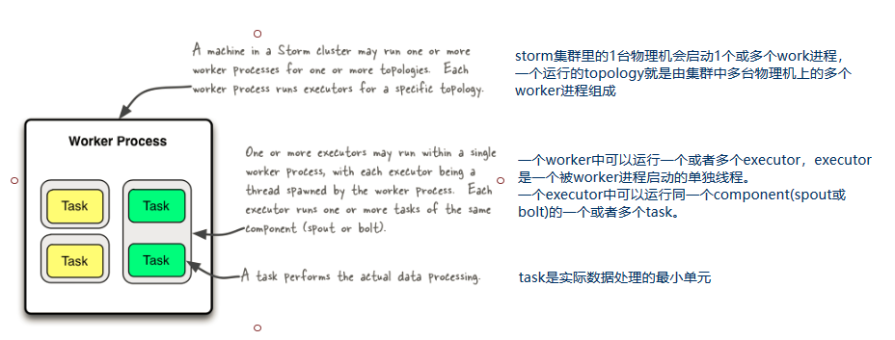
大数据计算技术
Big Data Computing Technology
一个运行中的 Topology 由集群中的多个 Worker 进程组成的
在默认情况下，每个 Worker 进程默认启动一个 Executor 线程
在默认情况下，每个 Executor 默认启动一个 Task 线程；
Task 是组成 Component 的代码单元

Slide 24
大数据计算技术
Big Data Computing Technology
1 个 Worker 进程执行的是 1 个 Topology 的子集，不会出现 1 个 Worker 为多个 Topology 服务的情况，因此 1 个运行中的 Topology 就是由集群中多台物理机上的多个 Worker 进程组成的。
1 个 Worker 进程会启动 1 个或多个 Executor 线程来执行 1 个 Topology 的 Component(组件，即 Spout 或 Bolt)
Executor 是 1 个被 Worker 进程启动的单独线程。每个 Executor 会运行 1 个 Component 中的一个或者多个 Task
Task 是组成 Component 的代码单元。Topology 启动后，1 个 Component 的 Task 数目是固定不变的，但该 Component 使用的 Executor 线程数可以动态调整（例如：1 个 Executor 线程可以执行该 Component 的 1 个或多个 Task 实例）。这意味着，对于 1 个 Component 来说，#threads<=#tasks（线程数小于等于 Task 数目）这样的情况是存在的。默认情况下 Task 的数目等于 Executor 线程数，即 1 个 Executor 线程只运行 1 个 Task。

Slide 25
大数据计算技术
Big Data Computing Technology
3. Storm工作机制
Topology提交与执行
Storm作业Topology的提交过程如图所示。在非本地模式下，客户端通过Thrift调用Nimbus接口来上传代码到Nimbus并启动提交操作。Nimbus进行任务分配，并将信息同步到Zookeeper。Supervisor定期获取任务分配信息，如果Topology代码缺失，会从Nimbus下载代码，并根据任务分配信息同步Worker。Worker根据分配的tasks信息，启动多个Executor线程，同时实例化Spout，Bolt，Acker等组件，待所有connections（Worker和其它机器通讯的网络连接）启动完毕，此Storm系统即进入工作状态。
Storm的运行有两种模式: 本地模式和分布式模式。
1) 本地模式：Storm用一个进程里面的线程来模拟所有的Spout和Bolt。本地模式只对开发测试来说有用。
2) 分布式模式：Storm以多进程多线程模式运行在一个集群上。当提交Topology给Nimbus的时候， 同时就提交了Topology的代码。Nimbus负责分发你的代码并且负责给你的topolgoy分配工作进程，如果一个工作进程failed，Nimbus会把它重新分配到其它节点。

Slide 26
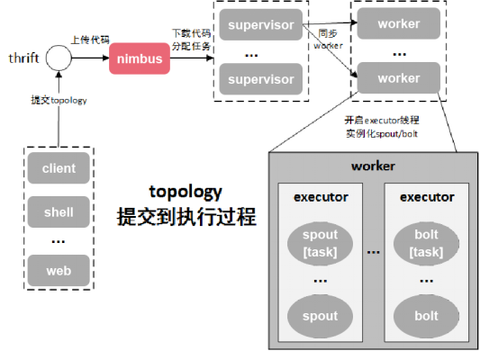
大数据计算技术
Big Data Computing Technology

Slide 27
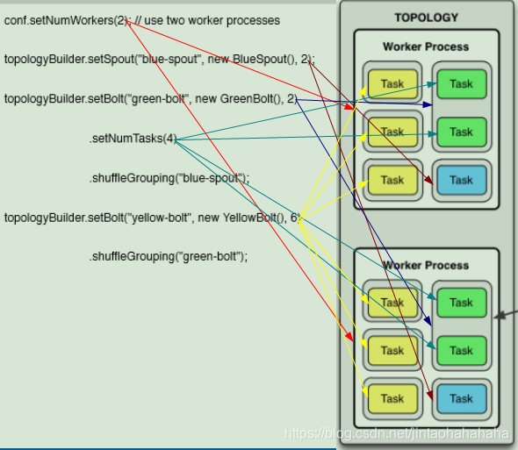
大数据计算技术
Big Data Computing Technology

Slide 28
大数据计算技术
Big Data Computing Technology
Storm的ACK机制需要解决的问题
跟踪Spout发出的每一条tuple stream状态，判断每一个tuple在每一个Bolt处是否成功完成处理
能够判断一条tuple stream结束，通知发起这条tuple stream的对应task
如果某条tuple stream处理失败或超时，提供处理方法
Acker运行在内存中（可以有多个Acker并发），但不能负荷太重，消耗内存（不可能为跟踪每个tuple分配一个内存空间）

Slide 29
大数据计算技术
Big Data Computing Technology
Task, Spout and Acker的并发
task 0001
task 0002
task 0003
task 0004
哈希映射 Acker_id = Spout_id MOD(#Ackers)
Acker01: spout_1 (task 0001, task 0002, task 0003)
Acker02: spout_2 (task 0004)

Slide 30
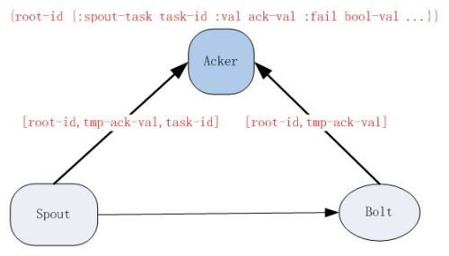
大数据计算技术
Big Data Computing Technology
Acker消息机制
Acker跟踪算法3个环节：
1）Spout创建新tuple的时候会给Acker发送消息
2）Bolt中的tuple被ack的时候给Acker发送消息
3）Acker跟踪每一个tuple stream, 根据接收到的消息做bitwise XOR运算，更新自己的ack-val
Acker跟踪算法维护这样一个数据结构：
{root-id {:spout-task task-id :val ack-val :failed bool-val …} }

Slide 31
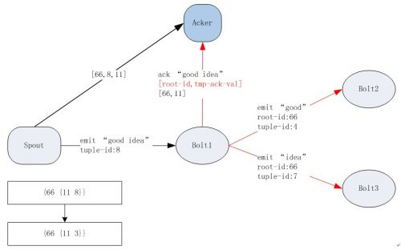
大数据计算技术
Big Data Computing Technology
Acker收到的数值
Spout发送给Acker: { root-id { : task-id : ack-val } } { 66, { 8, 11 } }
Bolt发送给Acker: {root-id : ack-val } { 66, 11 }

Slide 32
大数据计算技术
Big Data Computing Technology
Acker的计数器
root-id { : task-id : ack-val }
记录Spout ID
记录Task ID
用于跟踪tuple
若完成，通知对应的Task
若fail，通知Spout进行处理

Slide 33
大数据计算技术
Big Data Computing Technology
Tuple Tree的构成
前(parent) 、后(child) tuples的锚定（anchor）
Spout发出的tuple都带有一个64-bit随机生成的 msgId
SpoutOutputCollector.emit (new Values("value1","value2"), msgId);
当Bolt向下游输出衍生的tuple时，调用如下方法建立起输入tuple和输出tuple的关联关系，这称之为锚定（anchor）:
BoltOutputCollector.emit (in-tuple, new Values(word)); //anchor word to in-tuple
in-tuple (。。)
Bolt
out- tuple (in-tuple, word)
emit()建立的tuple关联关系在跟踪这个tuple的Acker那里会构成一张DAG图。
Bolt接收输入tuple进行处理，处理成功则向Acker发送Ack确认；失败则发送fail报错。这样Acker可以跟踪这张Tuple Tree图里每一个tuple的完成状态。

Slide 34
大数据计算技术
Big Data Computing Technology
消息发送ACK机制
Storm可靠性要求发出的每一个tuple都会完成处理过程，其含义是这个tuple以及由这个tuple所产生的所有后续的子tuples都被成功处理。由于Storm是一个实时处理系统，任何一个消息tuple和其子tuples如果没有在设定的timeout时限内完成处理，那这个消息就失败了，因此Storm需要一种ACK（Acknowledgement）机制来保证每个tuple在规定时限内得到即时处理。这个timeout时限可以通过Config.TOPOLOGY_MESSAGE_TIMEOUT_SECS来设定，Timeout的默认时长为30秒。
Tuple Tree的状态跟踪
以如图的Tuple Tree为例，输入tuple A在Bolt处完成了处理，并向下游发送了2个衍生tuples B和C，在Bolt向跟踪的Acker报告了Ack后，Tuple Tree就只包含了tuples B和C（tuple A打红X表示它已不在当前状态的Tuple Tree中）。
然后tuple C流转到下一个Bolt，被处理完后又衍生了tuples D和E。该Bolt向Acker确认已处理完tuple C，于是C被移出Tuple Tree，当前状态的Tuple Tree变成只包含B，D，E 。。。这一过程将持续进行，直到没有新的tuple加入这个Tuple Tree，而树中所有的tuples都完成了处理移出了Tuple Tree。

Slide 35
大数据计算技术
Big Data Computing Technology
Storm作业的每一个Topology中都包含一个Acker组件。Acker的任务就是跟踪从Spout发出的每一个tuple及其子tuples的处理完成情况，实际上Acker是以一种特殊Task运行，可以通过Config.setNumAckers (conf, ackerParal)设置Acker Task的数目大于1（默认是1），
Acker还可用于Spout限流作用：为了避免Spout发送数据太快而Bolt来不及处理。当Spout有等于或超过pending值的tuples没有收到Ack或fail了，则Spout跳过nextTuple()方法不生成下一个新tuple，从而限制Spout的发送速度。

Slide 36
大数据计算技术
Big Data Computing Technology
Acker算法
前面提到，一个Spout发出的tuple的Tuple Tree构成和更新是由处理该tuple的各个Bolts在流转过程中完成，跟踪这个tuple及其衍生tuples（它们构成了Tuple Tree）的Acker程序最终基于以下算法判断Tuple Tree是否处理完毕（即树中所有的节点都被Acked），也即判断该tuple处理是否结束：
1）当Spout生成一个新tuple时，会向Acker发送如下一条信息通知Acker
{ spout-tuple-id {:spout-task task-id : val ack-val } }
这里，spout-tuple-id是这条新tuple随机生成的64-bit ID
task-id是产生这条tuple的Spout ID，Spout可能有多个task，每个task都会被分配一个唯一的taskId
ack-val：Acker使用的64-bit的校验值计数器，初始值为0
收到Spout发来的初始tuple消息后，Acker首先将ack-val（此时为0）与初始tuple的msgId做一个XOR（exclusive OR）运算（下表），并将结果更新Acker所持的目前ack-val值：
ack-val = (ack-val) XOR (spout-tuple-id);

Slide 37
大数据计算技术
Big Data Computing Technology
Acker算法（续）
2）Bolt处理完输入的tuple，若创建了新的衍生tuples向下游发送，在向Acker发送消息确认输入tuple完成时，它会先把输入tuple的msgId与所有衍生tuples的msgId（也是64-bit的全新ID）作XOR运算，然后把结果tmp-ack-val包含在发送的Ack消息中，消息格式是
:(spout-tuple-id, tmp-ack-val)
Acker收到每个Bolt发来的Ack消息，都会执行如下运算：
ack-val = (ack-val) XOR (tmp-ack-val);
所以Acker所持的ack-val所含值总是目前Tuple Tree中所有tuples的msgId的XOR运算值。

Slide 38
大数据计算技术
Big Data Computing Technology
Acker算法（续）
3）当Acker收到一个Ack消息使ack-val = 0时，该条tuple的处理结束，因为：
(ack-val) XOR (tmp-ack-val) = 0
意味着ack-val的值与tmp-ack-val相同（只有两个值完全相同时XOR的运算结果才为0）。这意味着整个Tuple Tree在规定时间内timeout再无新的tuple产生，整个运算结束。
有无可能由于两个衍生tuple的ID值碰巧相同，造成ack-val在Tuple Tree处理完之前就变成0？由于衍生tuple也是64-bit的随机数，两个64-bit随机生成的ID值完全一样的概率非常低，几乎可忽略不计，因此在Tuple Tree处理完之前ack-val为0的概率非常小。
4）根据最后的tuple处理成功或失败结果，Acker会调用对应的Spout的ack()或fail ()方法通知Spout结果，如果用户重写了ack ()和fail ()方法，Storm就会按用户的逻辑来进行处理。

Slide 39
大数据计算技术
Big Data Computing Technology
Acker算例
下面我们以下图的Topology Tree为例讲解Acker算法流程。该Topology包含1个Spout，3个Bolts，流程步骤如下：
步骤一：Spout读入数据后生成了2个tuples（msgId分别为1001和1010），通知Acker；
步骤二：tuple 1001流入Bolt1，处理完后产生了新的tuple 1110，Bolt1向Acker发送了tuple 1001的Ack；
tuple 1010流入Bolt2，处理完后产生了新的tuple 1111，Bolt2向Acker发送了tuple 1010的Ack；
步骤三：两个tuples 1110，1111流向Bolt3，处理完后不再有新tuple产生，Bolt3向Acker发送了处理结果的Ack。

Slide 40
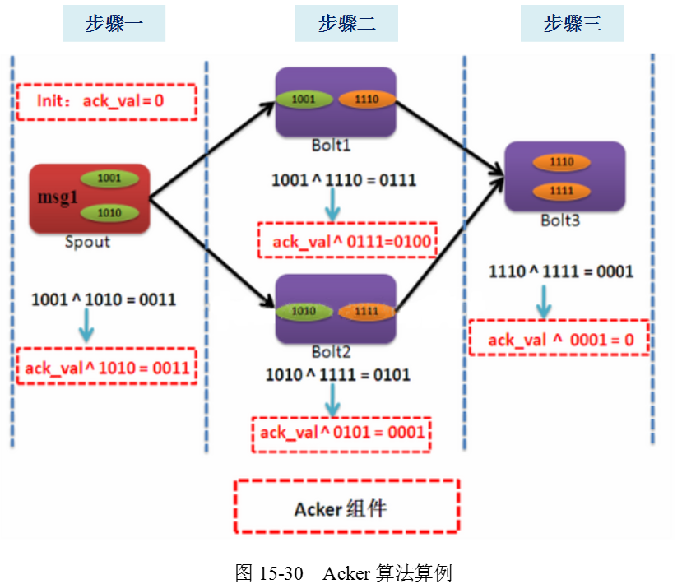
大数据计算技术
Big Data Computing Technology
Notes:
下面我们以以图15-31的Topology Tree为例讲解Acker算法流程。该Topology包含1个Spout，3个Bolts，流程步骤如下：
步骤一：Spout读入数据后生成了2个tuples（msgId分别为1001和1010），通知Acker；
步骤二：tuple 1001流入Bolt1，处理完后产生了新的tuple 1110，Bolt1向Acker发送了tuple 1001的Ack；
tuple 1010流入Bolt2，处理完后产生了新的tuple 1111，Bolt2向Acker发送了tuple 1010的Ack；
步骤三：两个tuples 1110，1111流向Bolt3，处理完后不再有新tuple产生，Bolt3向Acker发送了处理结果的Ack。
步骤一
步骤三
步骤二
图15-31 Acker算法算例
按照上述Acker算法，Acker计算ack-val校验值步骤如下：
步骤一：初始化 ack-val = 0000；
步骤一结束时 ack-val = 0000 XOR 1001 XOR 1010 = 0011;
步骤二：Bolt1在送出的Ack消息中包含tmp-ack-val-1 = 1001 XOR 1110 = 0111；
Acker收到Bolt1的Ack消息，ack-val = ack-val XOR tmp-ack-val-1
= 0011 XOR 0111 = 0100;
Bolt2在送出的Ack消息中包含tmp-ack-val-2 = 1010 XOR 1111 = 0101；
Acker收到Bolt2的Ack消息，ack-val = ack-val XOR tmp-ack-val-2
= 0100 XOR 0101 = 0001;
步骤二结束时 ack-val = 0001;
步骤三：Bolt3在送出的Ack消息中包含tmp-ack-val-3 = 1110 XOR 1111 = 0001；
Acker收到Bolt3的Ack消息，ack-val = ack-val XOR tmp-ack-val-3
= 0001 XOR 0001 = 0000;
步骤三结束时，ack-val = 0；因此判定该Tuple Tree处理完毕，计算结束。

Slide 41
大数据计算技术
Big Data Computing Technology
ACK关闭
在某些场景下我们不希望使用ACK可靠性机制，或者对一部分流数据不需要保证处理成功，可以用如下方式关闭或部分关闭ACK功能：
1. 把Config.TOPOLOGY_ACKERS设置成0。在这种情况下，Storm会在Spout发射一个tuple之后马上调用Spout的ack ()方法，这样这个Tuple整个的Tuple Tree不会被跟踪;
2. 也可在Spout发射tuple的时候不设定msgId来达到不跟踪这个tuple的目的，这种发射方式是一种不可靠的发射；
3. 如果对于一个Tuple Tree的某一部分tuples是否处理成功不关注，可以在Bolt发射这些Tuple的时候不锚定它们。这样这部分tuples就不会加入到Tuple Tree里面，也就不会被跟踪了。

Slide 42
大数据计算技术
Big Data Computing Technology
容错算法
由于对应的task挂掉了，一个tuple没有被ack： storm的超时机制在超时之后会把这个tuple标记为失败，从而可以重新处理。
Acker挂掉了： 这种情况下由这个acker所跟踪的所有spout tuple都会超时，也就会被重新处理。
Spout挂掉了： 在这种情况下给spout发送消息的消息源负责重新发送这些消息。比如Kestrel和RabbitMQ在一个客户端断开之后会把所有”处理中“的消息放回队列。

Slide 43
大数据计算技术
Big Data Computing Technology
容错机制
Storm从任务（线程）、组件（进程）、节点（系统）三个层面设计了系统容错机制，尽可能实现一种可靠的服务。
1. 任务级容错（Task-level）
如果Bolt Task线程崩溃，导致流转到该Bolt的tuple未被应答。此时Acker会将所有与此Bolt Task关联的tuples都设置为为超时失败，并调用对应的Spout的fail ()方法进行后续处理。
如果Acker Task本身失效，Storm会判定它在失败之前维护的所有tuples都因超时而失败，对应Spout的fail ()方法将被调用。
如果Spout任务失败，在这种情况下，与Spout对接的外部设备（如MQ队列）负责消息的完整性。例如当客户端异常时，外部kestrel队列会将处于pending状态的所有消息重新放回队列中。另外，Storm记录有Spout成功处理的进度，当Spout任务重启时，会继续从以前的成功点开始。

Slide 44
大数据计算技术
Big Data Computing Technology
2. Bolt故障（Process）
如果一个Worker进程失败，每个Worker包含的数个Bolt (或Spout) Tasks也失效了。负责监控此Worker的Supervisor会尝试在本机重启它，如果在启动多次仍然失败，它将无法发送心跳信息到Nimbus，Nimbus将判定此Worker失效，将在另一台机器上重新分配Worker并启动。
如果Supervisor失败，由于Supervisor是无状态的（所有的状态都保存在Zookeeper或者磁盘上）和fail-fast（每当遇到任何意外的情况，进程自动毁灭），因此Supervisor的失败不会影响当前正在运行的任务，只要及时将Supervisor重新启动即可。
如果Nimbus失败，由于Nimbus也是无状态和fail-fast的，因此Nimbus的失败不会影响当前正在运行的任务，只是无法提交新的Topology，只需及时将它重启即可。
3. 集群节点故障（Node）
如果Storm集群节点发生故障。此时Nimbus会将此节点上所有正在运行的任务转移到其他可用的节点上运行。
若是Zookeeper集群节点故障，Zookeeper自身有容错机制，可以保证少于半数的机器宕机系统仍可正常运行。

Slide 45
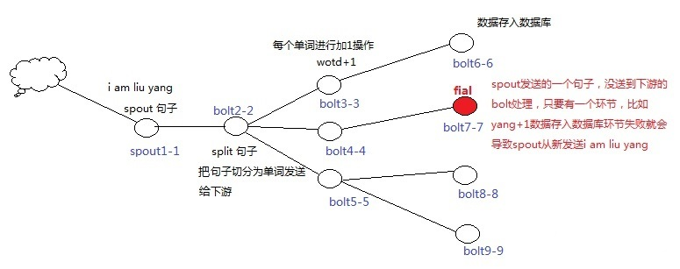
大数据计算技术
Big Data Computing Technology
WordCount算例

